Slide 1
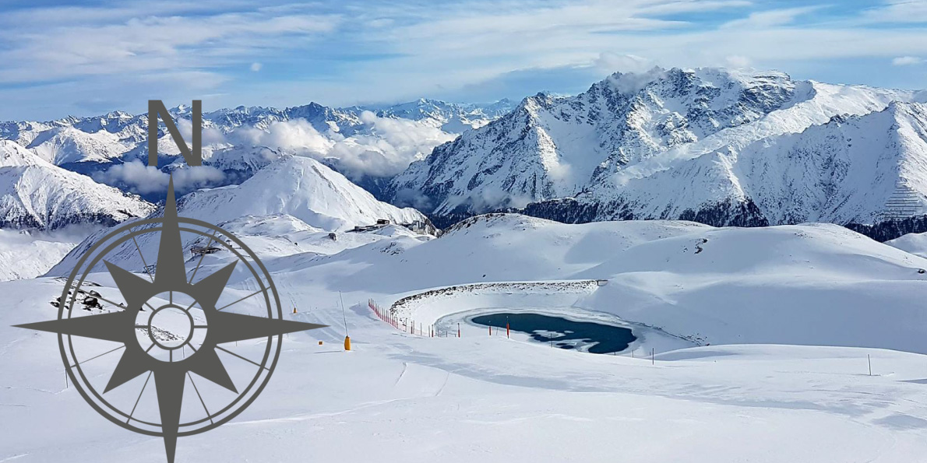
Ski-Compass
Martin Messmer
Christian Schmid
Artan Papaja

Slide 2
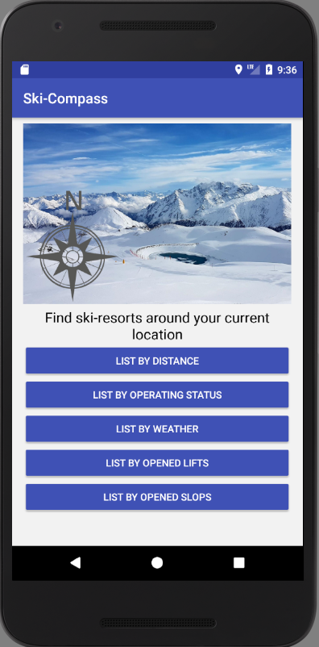
Overview
Introduction
Background
Design / Architecture
Implementation
Evaluation / Testing
Demo
Discussion

Slide 3
Introduction
Motivation
Learn to program an android app
Value for stakeholder
Value for users
Goal statement
Ability to find skiresorts
Functions
Notes:
Functions: Anzeigen der 10 nächstgelegenen Skigebieten, sortiert nach eigenen Wünschen, Anzeigen von Detailinfos zum Ort, Möglichkeit die Website zu besuchen und die Navigation zu starten

Slide 4
Background

Slide 5
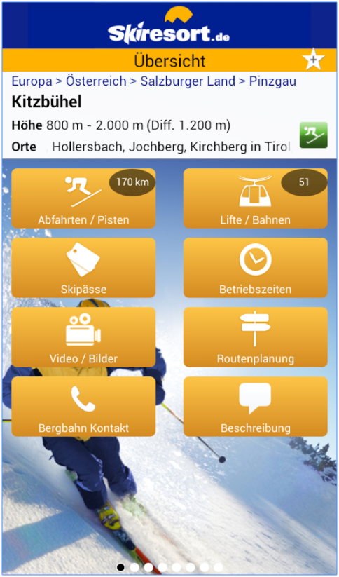
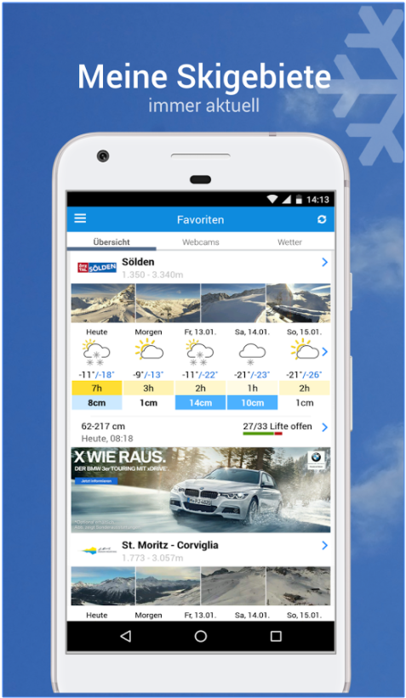
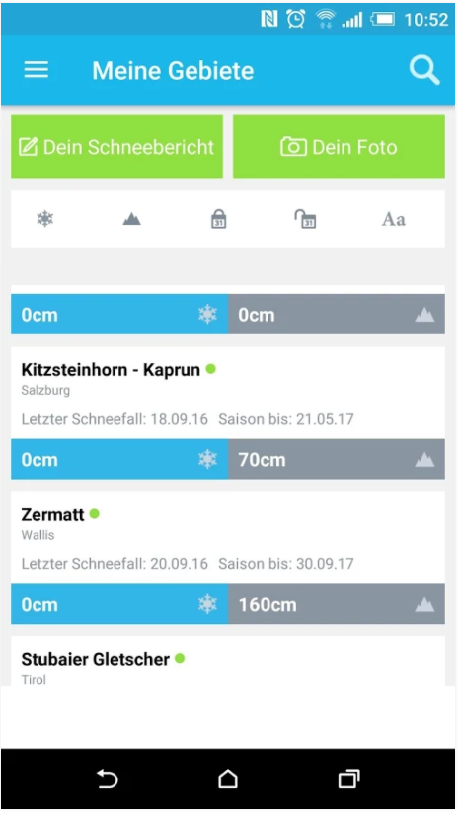
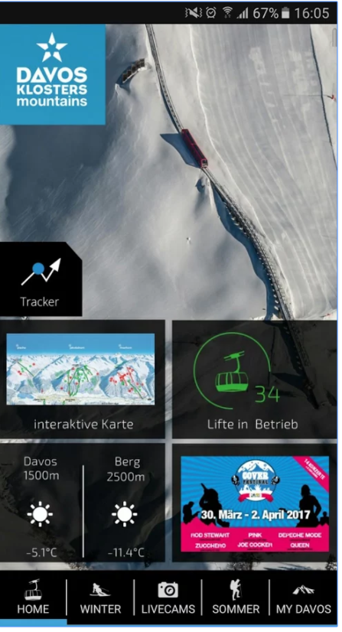
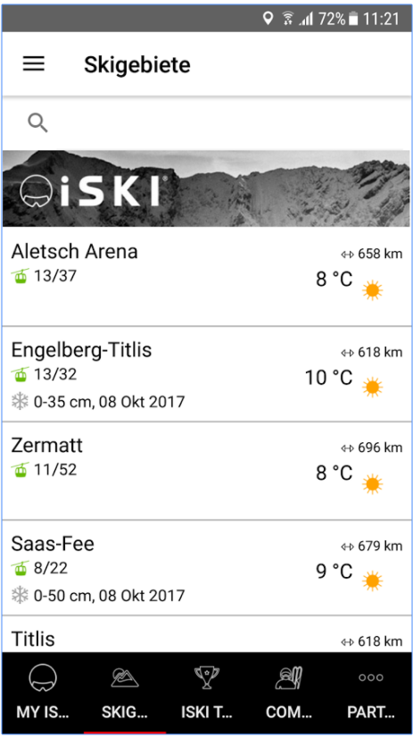
Existing Apps
Official App from Ski-Resorts
iSKI (Swiss, France, Italia, …)
Bergfex
Skiinfo
Skiresort.de
Notes:
Grosse Ski Gebiete haben eigene Apps.
Laax, Davos, Adelboden
Lokal, Abgestimmt auf jeweilige Destination.
iSKI
Je Land ein App.
Community, Ski-Tracker, vergleichen,
Aktuelle Status, Informationen und Wetter
Schlägt Skigebiete vor jedoch Standort unabhängig
Bergfex
Wetterberichte, Status, Webcams, Pistenpläne
Alle Gebiete durchsuchen
Eigene Favoriten
Skiinfo
Ähnlich wie Bergfex
Skiresort.de
Ähnlich wie Bergfext
Suchen in Umgebung

Slide 6
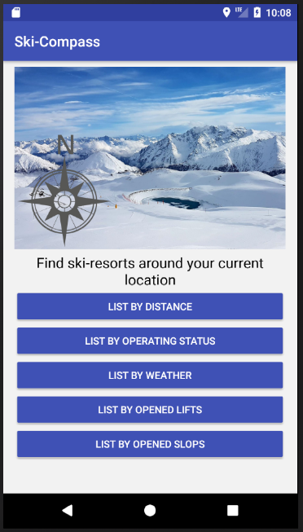
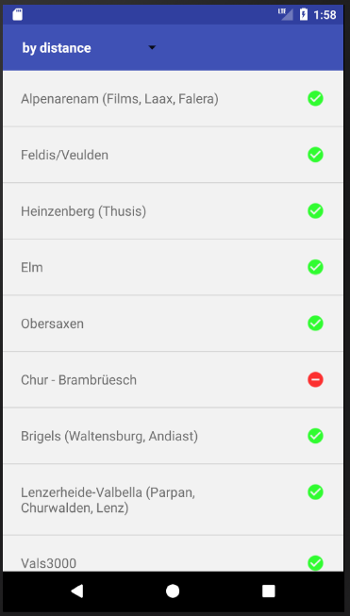
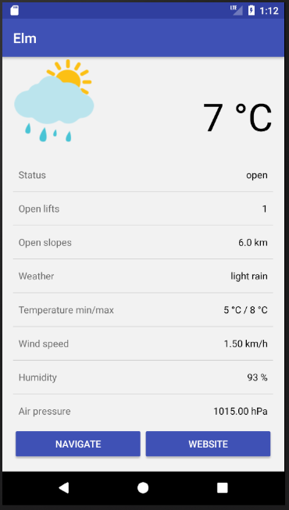


Design

Slide 7
Architecture
Firebase
Geofire
External API
Skimap.org
OpenWeatherMap.org
Server Programm
Java Application
Gson

Slide 8
UML DataArchitecture
SkiResort
- id: int
- longitude: double
- latitude: double
- name: String
- operatingStatus: OperatingStatus
- nightSkiing: String
- totalLifts: int
- openedLifts: int
- totalSlops: double
- openedSlops: double
- officialWebsite: String
- weatherData: WeatherData
WeatherData
«enumeration»
OperatingStatus
- main: Main
- weather: List<Weather>
- clouds: Clouds
- wind: Wind
1
Operating
Unknown
Closed
1..*
Clouds
Wind
Main
Weather
- all: int
- deg: double
- speed: double
- temp: double
- tempMin: double
- tempMax: double
- pressure: double
- humidity: int
- icon: String
- description: String
- descriptionDE: String
- descriptionFR: String
- main: String
Notes:
Datenstruktur wird von API vorgegeben -> SkiResort von einer API, WeatherData von anderer API, wird dynamisch an SkiResort angehängt.

Slide 9
Implementation
Scrum
GeoFire
Sorting of list
Notes:
Scrum: Leicht abgeänderte Variante, wöchentliche Sprints, daily meeting etwa alle 2-3 Tage (WE und Mi/Do)
GeoFire: Wie nach Distanzsortieren -> Druckwellenmässig (Performance)
Sorting of list: Mit Comperatoren, teilweise eigene Logik was wie gewichtet wird

Slide 10
Evaluation / Testing
JUnit Test
Code Coverage about 30 %
SonarQube
Some points can not be fixed
Monkey-Test
Notes:
JUnit Test
Test der Sortierungen -> Distanz, Wetter, Status, Geöffneten Pisten und Lifte
Serializierung und Deserializierung mittels GSon. Benötigt beim Empfangen von Daten der beiden API’s
Code Coverage
Aktuell bei ca 30%
Monkey-Test
Zum Testen der Stabilität. In ADB (Android Debugging Bridge) integriert.
Macht pseudo Random Interaktionen mit dem Device. Guten Test für Stabilität der App

Slide 11
Evaluation / Testing
Monkey Test
Command Line Tool
Starting with:
$ adb shell monkey –p your.package.name –v 500
Sends 500 Random Events to the Application
Testing App for Stability
Notes:
JUnit Test
Test der Sortierungen -> Distanz, Wetter, Status, Geöffneten Pisten und Lifte
Serializierung und Deserializierung mittels GSon. Benötigt beim Empfangen von Daten der beiden API’s
Code Coverage
Aktuell bei ca 30%
SonarQube
Einige Punkte können nicht gefixt warden
Bsp: Enum müssen Gross geschreiben werden, jedoch die API benutzt andere Schreibweise und wäre somit nicht kompatibel
Einige Android Klassen haben schon mehr als 5 Vererbungen.
Monkey-Test
Zum Testen der Stabilität. In ADB (Android Debugging Bridge) integriert.
Macht pseudo Random Interaktionen mit dem Device. Guten Test für Stabilität der App

Slide 12
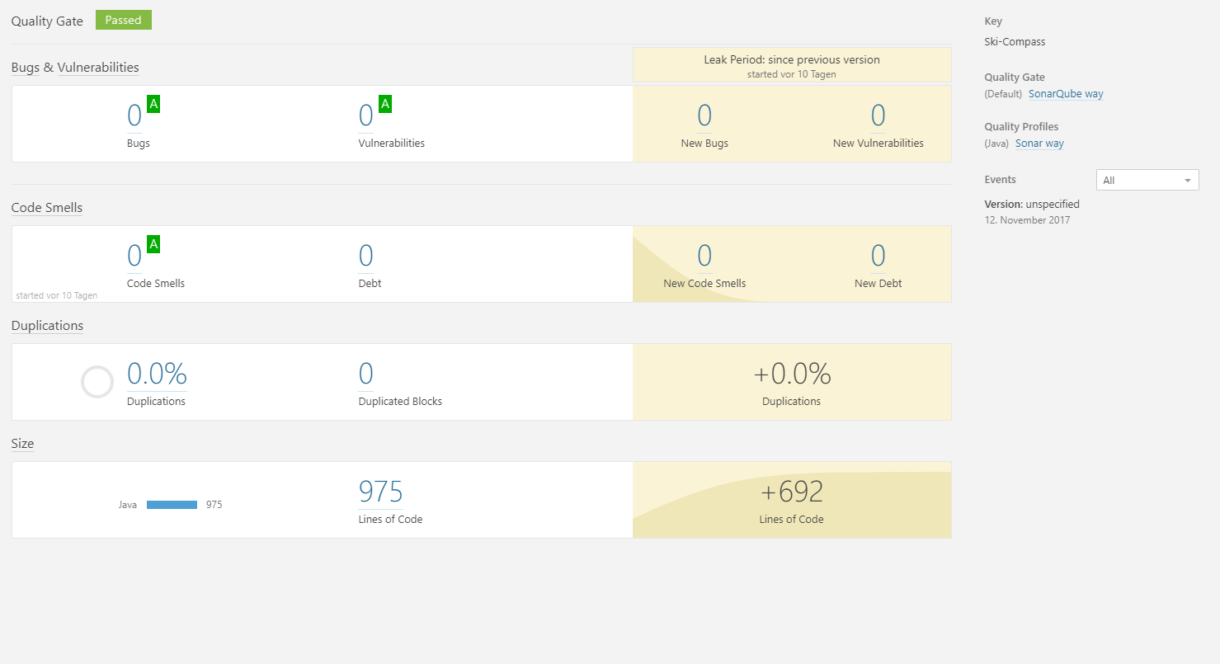
SonarQube Report
Notes:
SonarQube
Einige Punkte können nicht gefixt werden
Bsp: Enum müssen Gross geschreiben werden, jedoch die API benutzt andere Schreibweise und wäre somit nicht kompatibel
Einige Android Klassen haben schon mehr als 5 Vererbungen.

Slide 14
Demo
Notes:
Demo. Script vorbereiten für Demo!!!

Slide 15
Discussion
Summary
Lessons learnt
Future work
Notes:
Zusammenfassung
Zu wenig zeit in in Projekten so üblich ;-)
Android Umgebung besser kennengelern.
Unzählige Tools und Bibliotheken. Für jede Frage gibt es meist schon eine API
Mächtige Umgebung Firebase.
Zukünftig Work
App mit Werbung versehen.
Bezahlende Kunden (Skigebiete) warden Priorisiert angezeigt
Filterfunktionen für benutzer einfügen
Kostenpflichtige API einbinden -> mehr Informationen und aktueller

